Slide 1
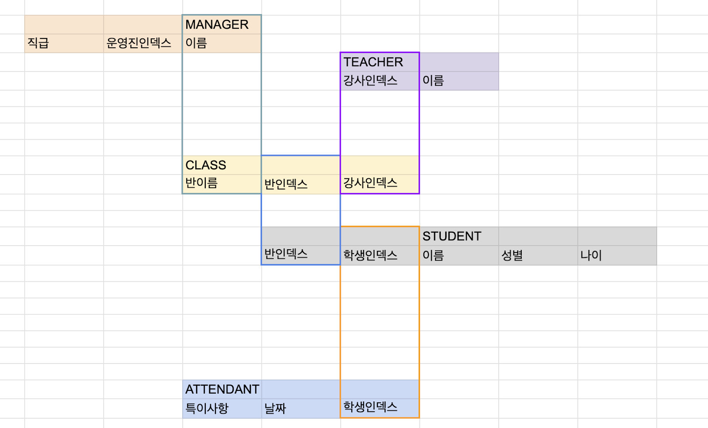

Slide 2
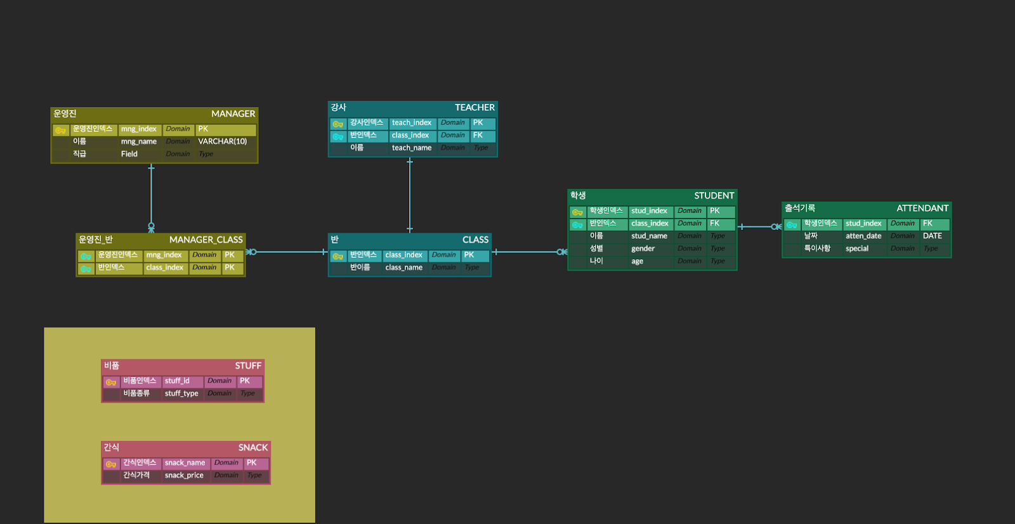

Slide 3
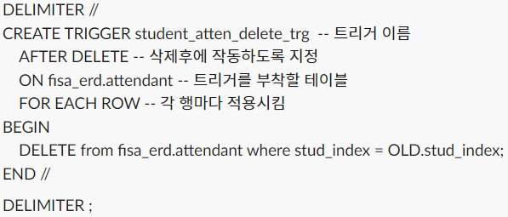
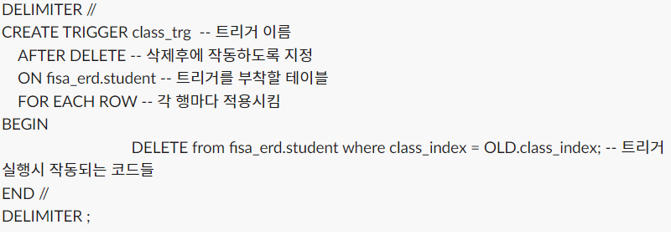
석범과 아이들 조
트리거 설명
반이 사라지면 반에 소속된 학생데이터도 삭제되고 학생데이터가 삭제되면 해당 학생의 출석 데이터도 삭제된다.
코드

Slide 4
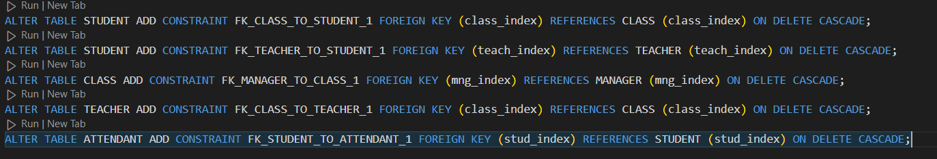
석범과 아이들 조
트러블 슈팅 - Error Code: 1451. Cannot delete or update a parent row: a foreign key constraint fails (`fisa_erd`.`student`, CONSTRAINT `FK_CLASS_TO_STUDENT_1` FOREIGN KEY (`class_index`) REFERENCES `class` (`class_index`))
Cascade 로 해결함!

